Slide 2
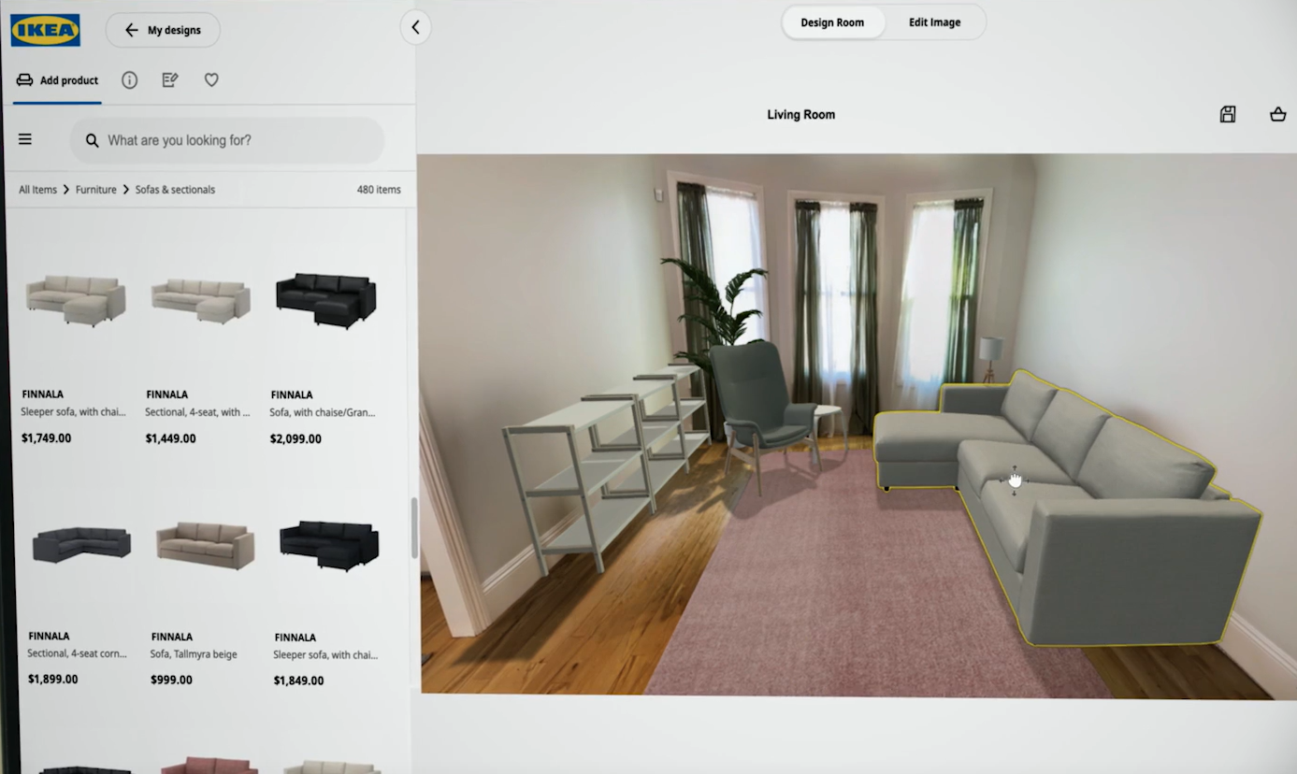

Slide 3
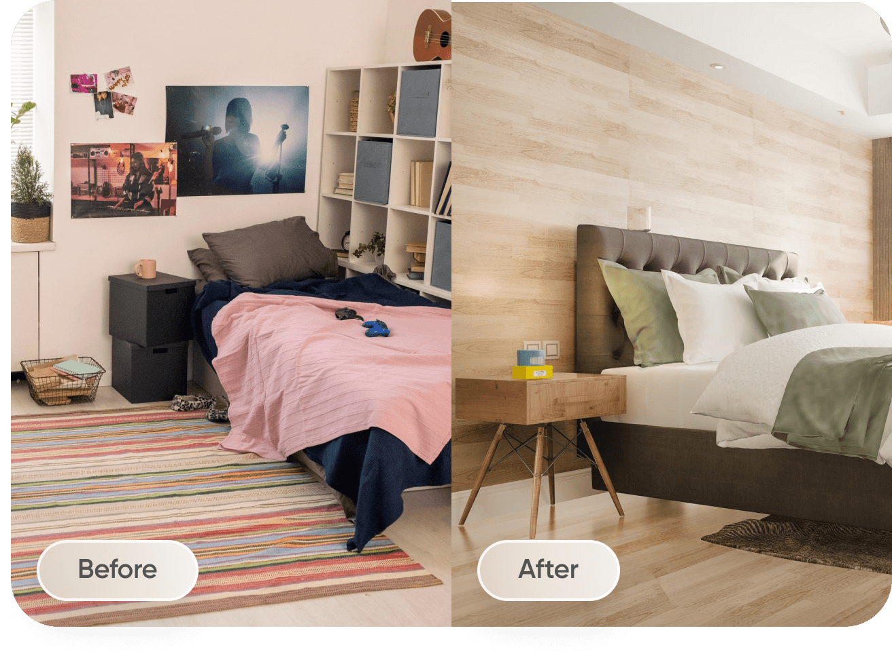

Slide 4
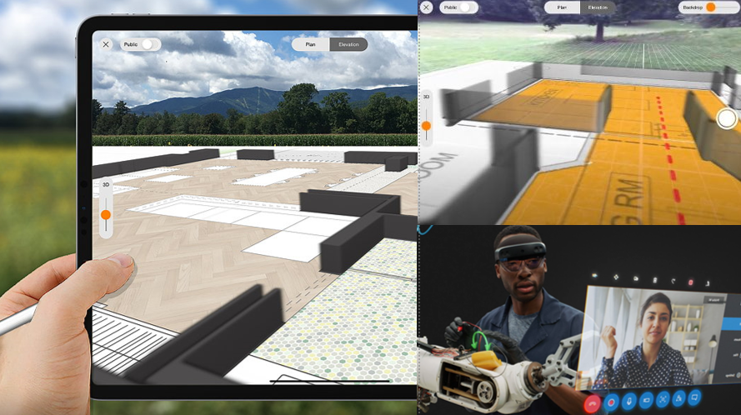

Slide 5
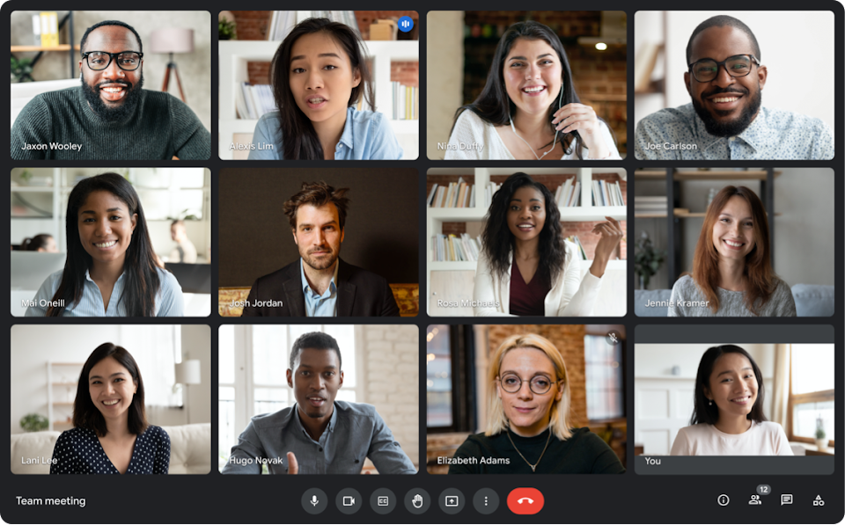

Slide 6

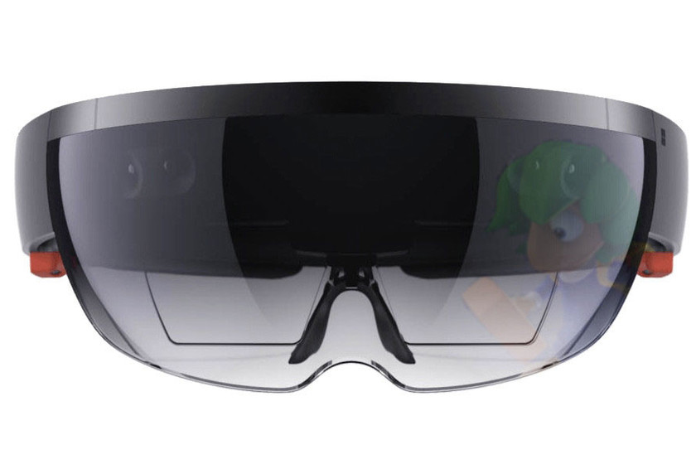

Slide 7

MISSIÓ, VISIÓ I VALORS
EXPERIÈNCIA IMMERSIVA
REVOLUCIONAR EL MERCAT
SERVEI PERSONALITZAT
INTEGRITAT
EXCEL·LÈNCIA
INNOVACIÓ
RESPONSABILITAT SOCIAL
DIVERSITAT I INCLUSIÓ

Slide 8
FUNCIONALITATS
HoloLens2
RoomGPT​
3D SketchUp
Microsoft Dynamics 365 Remote
Google Lens
Outlook​

Slide 9
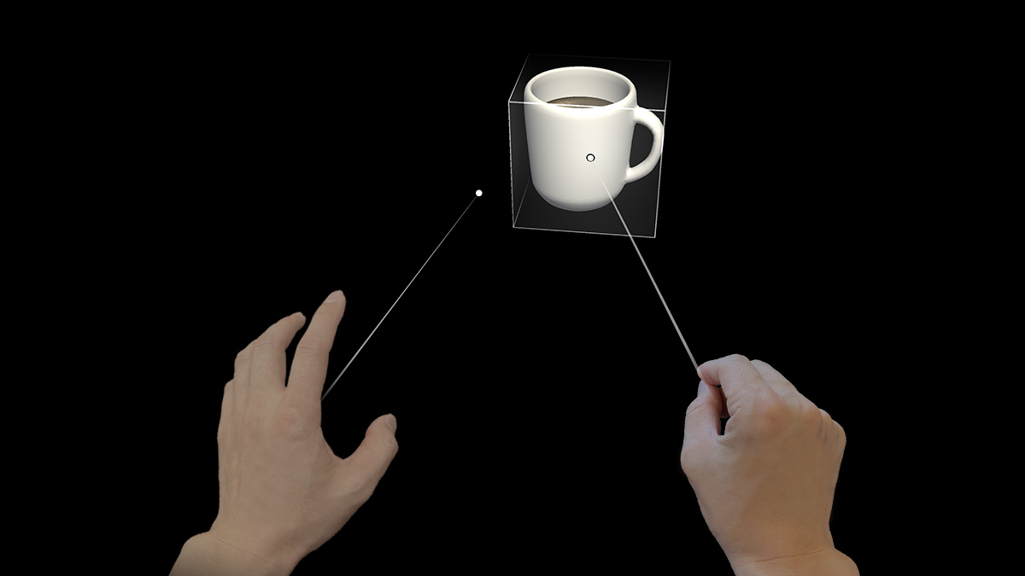
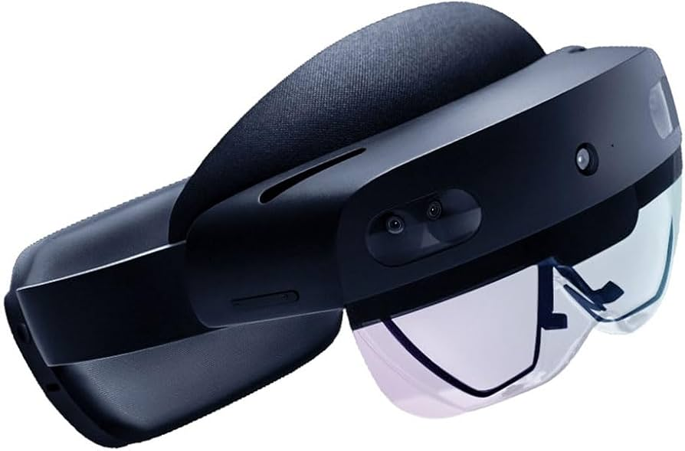
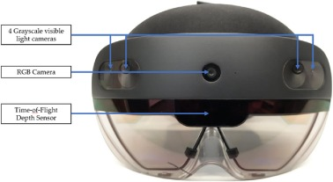
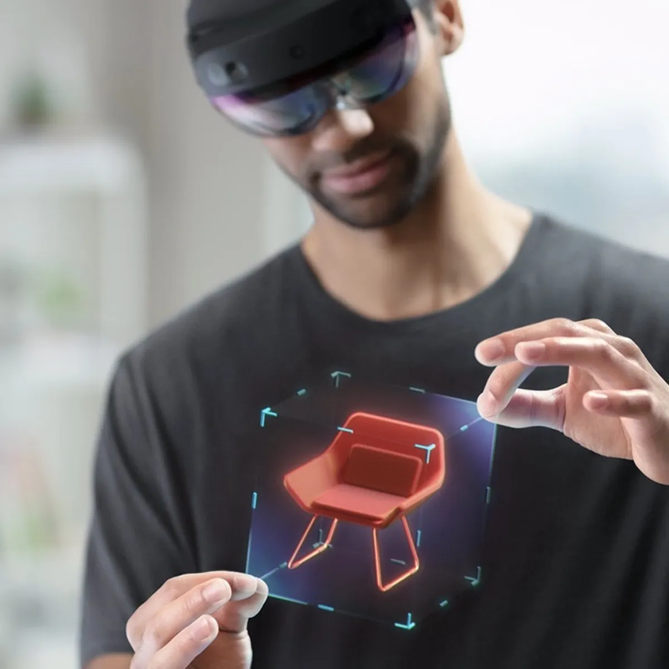
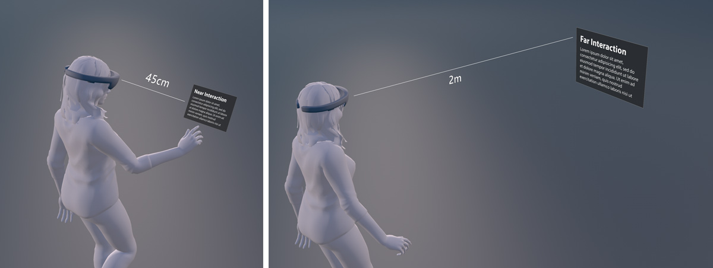
HoloLens 2

Slide 10
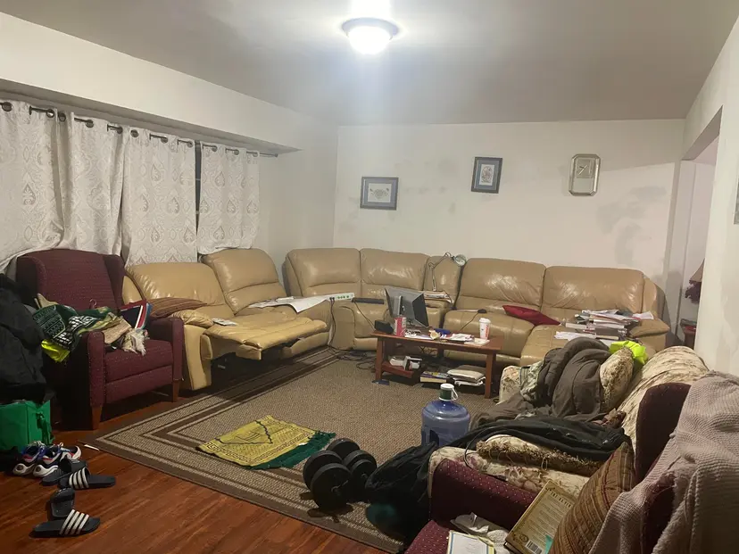
ORIGINAL ROOM

Slide 11


Slide 12
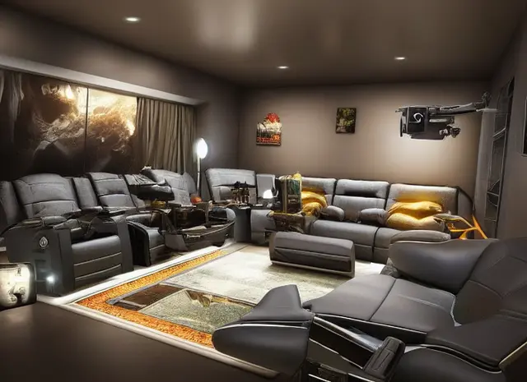
GENERATED ROOM

Slide 13


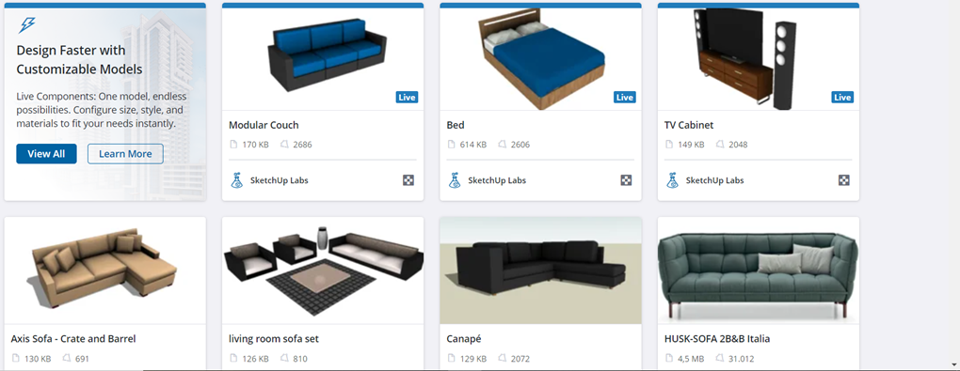


Slide 14
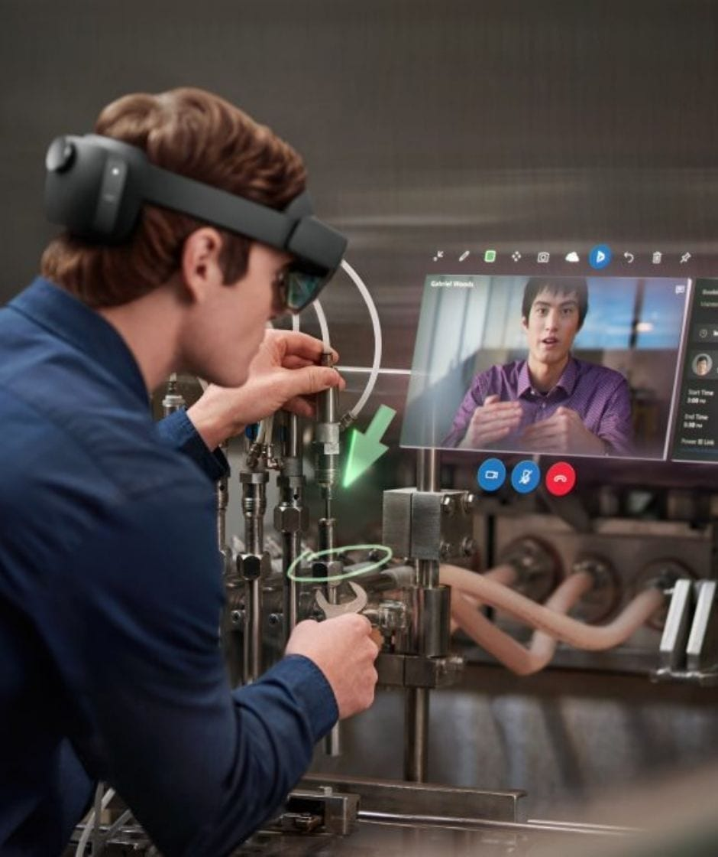
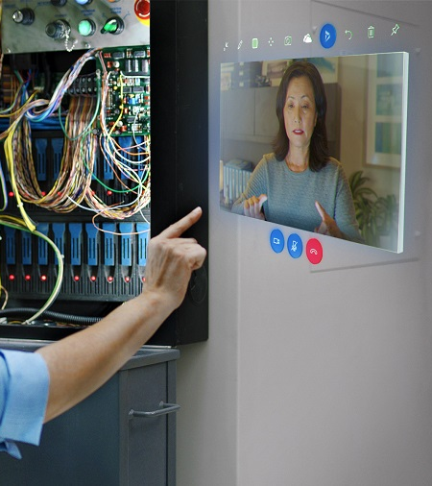
Microsoft Dynamics 365 Remote

Slide 15
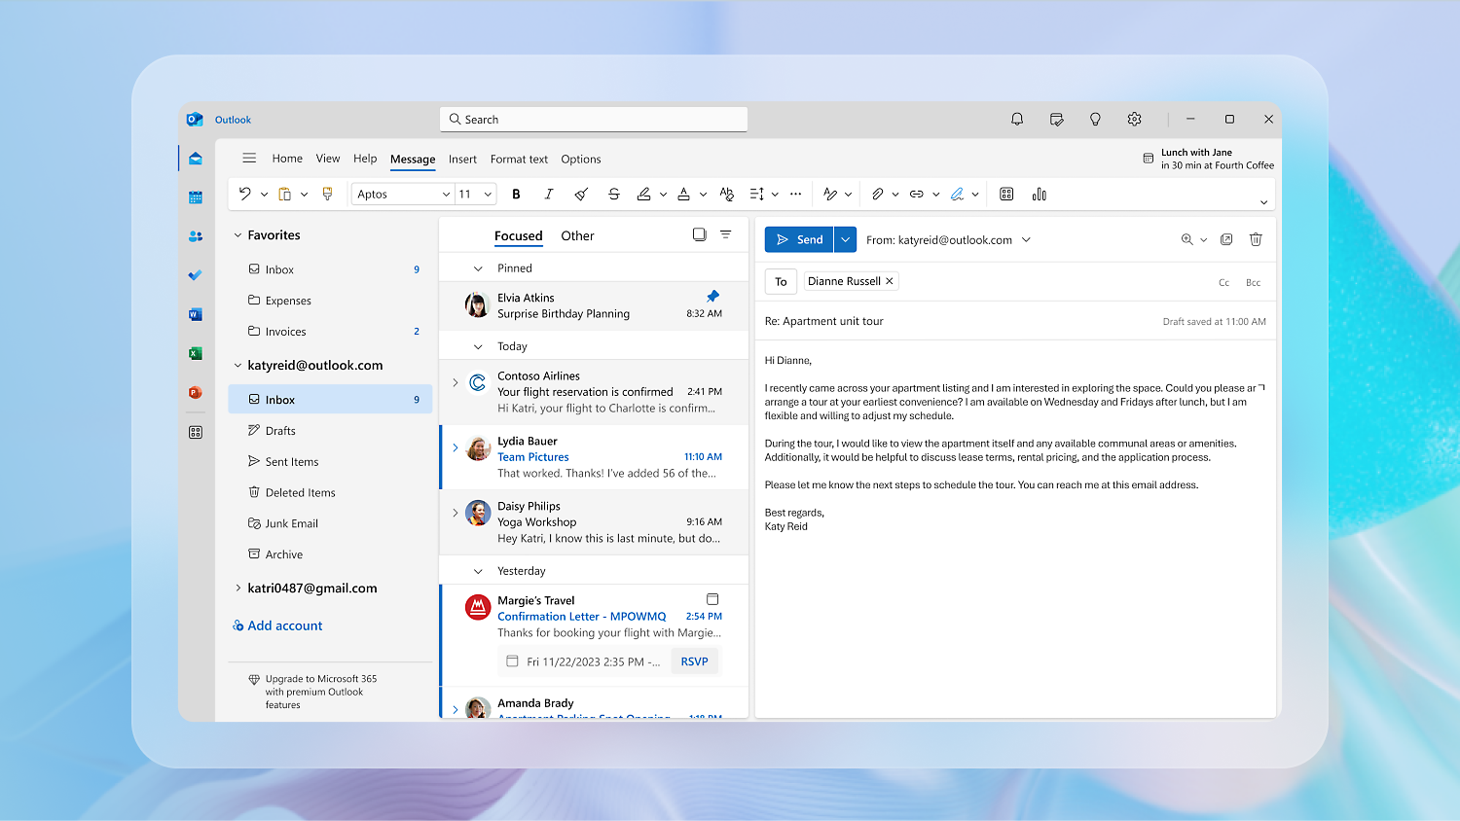
OUTLOOK

Slide 16
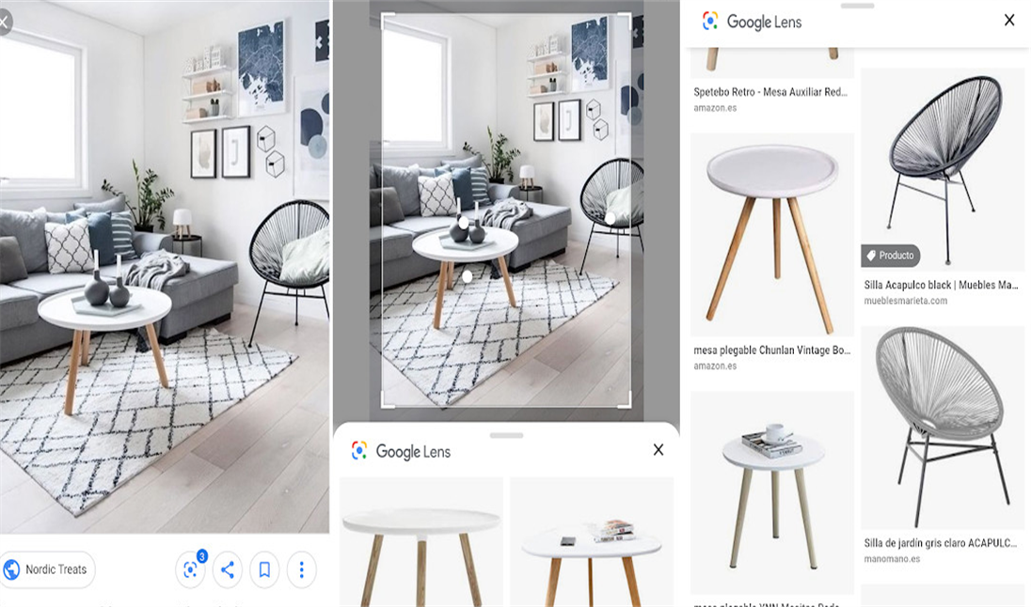
Google Lens

Slide 17
OPORTUNITATS DE MILLORA

Slide 18
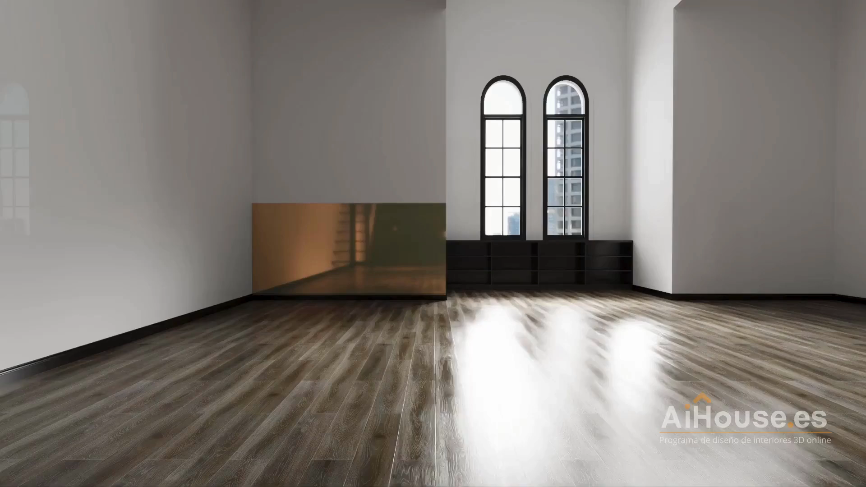
OPORTUNITATS DE MILLORA
Interacció Client-Venedor
Experiència Immersiva
Totalment Personalitzable
Compradors Remots
Millor comprensió de l'espai
Augment confiança

